Slide 1
18.10.2023

Slide 2
л
Я
н
и
я
е
в

Slide 3
Явления

Slide 4
Явления-это изменения, происходящие с телами и веществами в окружающем нас мире.

Slide 5
Какие явления происходят вокруг нас?

Slide 6
Явления
Физические
Химические (химические реакции)
При котором могут изменяться размеры, форма тел или агрегатное состояние, но состав остается постоянным
Твердое вещество →жидкость (плавление)
Жидкость – газ (испарение)
Газ-твердое вещество (конденсация)
Жидкость-твердое вещество (отвердевание)
При котором из одних веществ образуются совсем другие вещества
Признаки:
● Изменение запаха
● Изменение цвета
● Выделение теплоты
● Выделение света
● Выделение газа

Slide 7
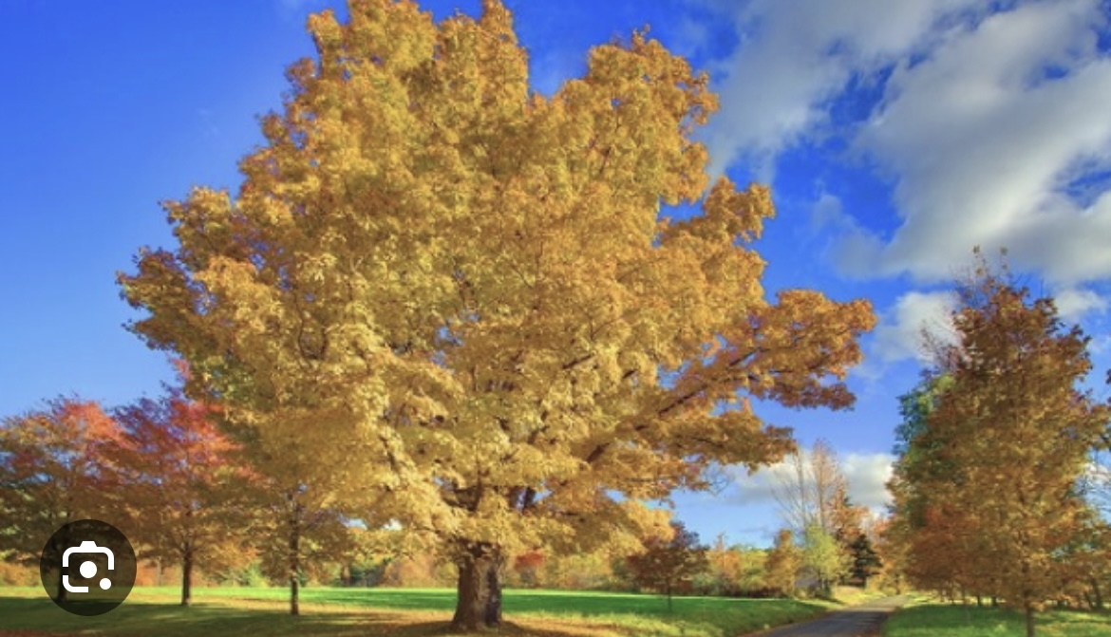
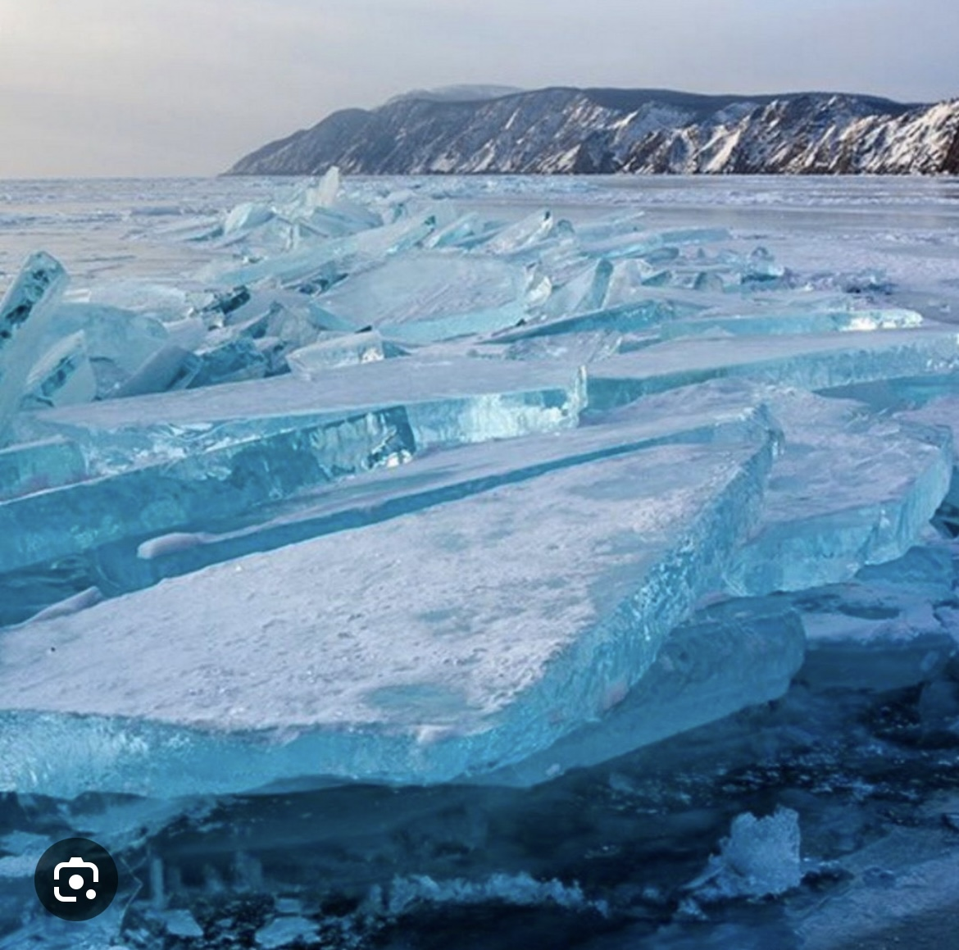
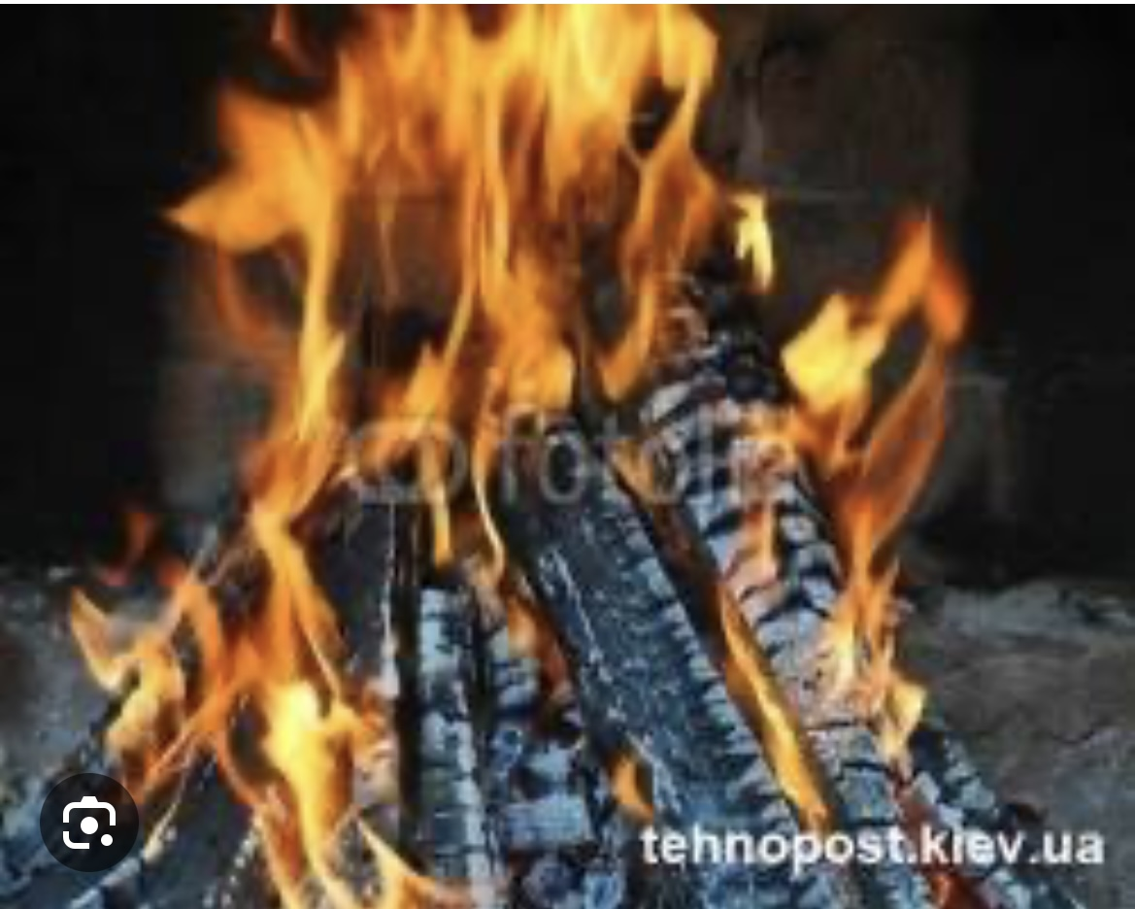
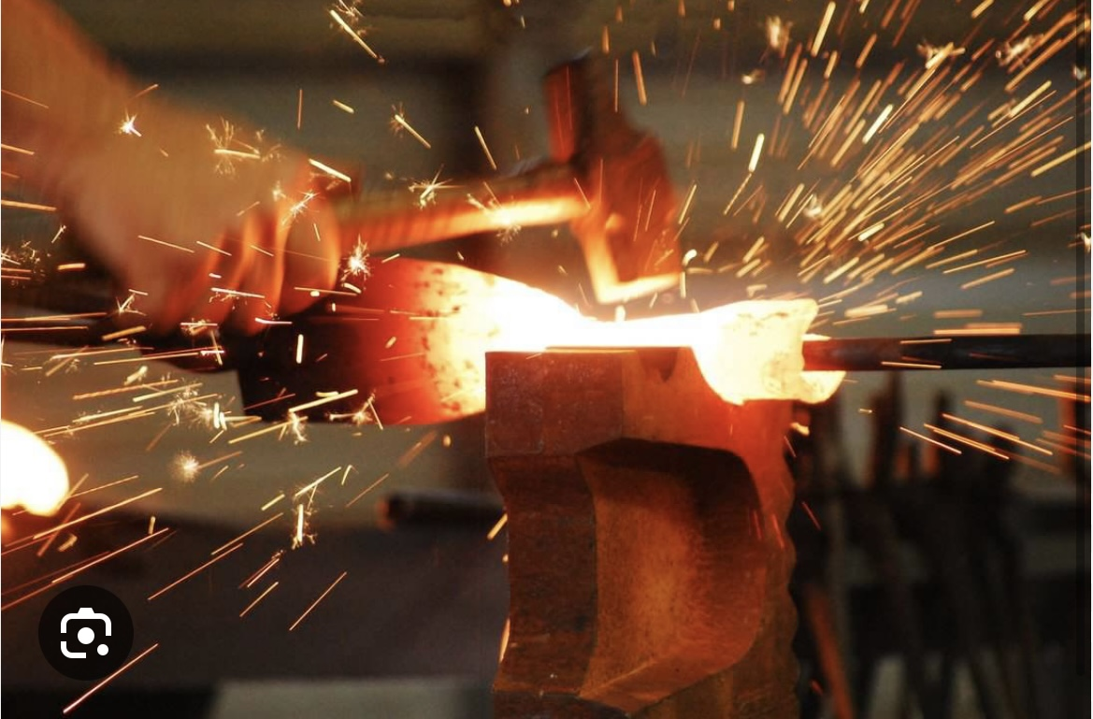
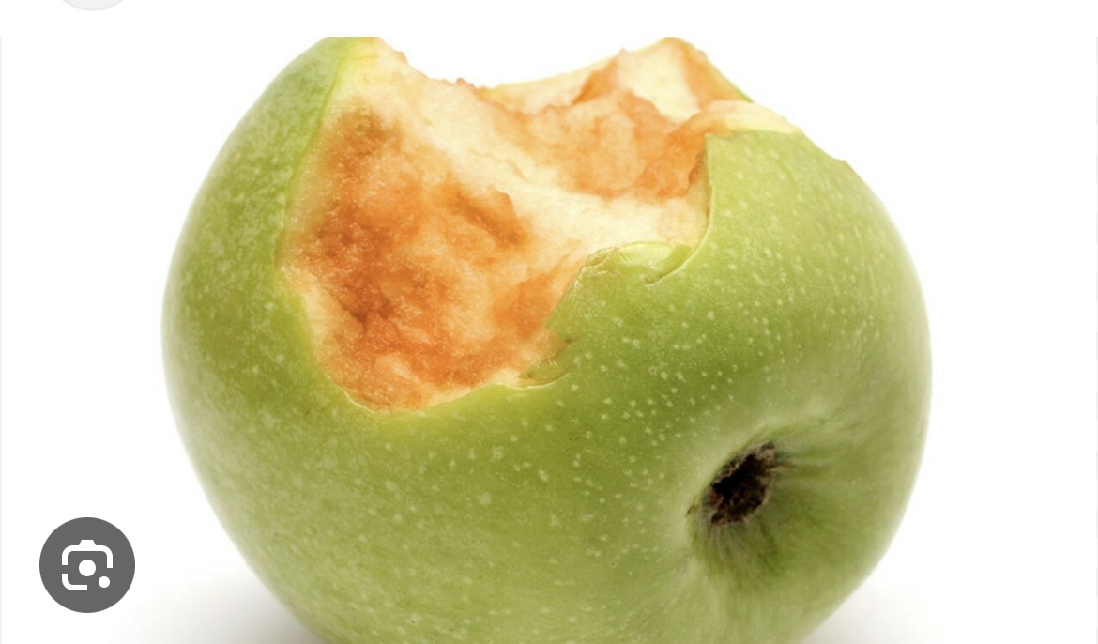
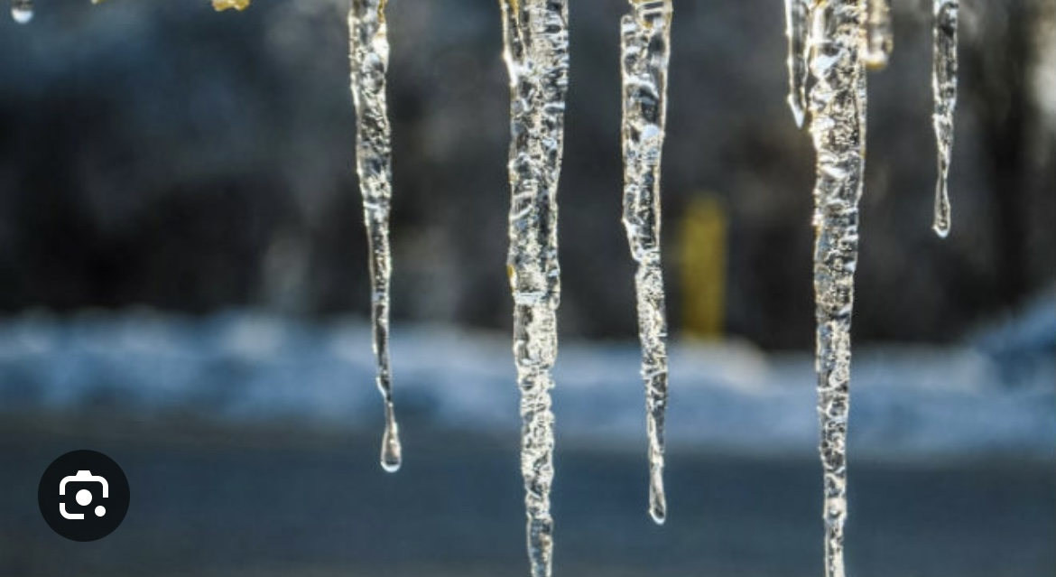
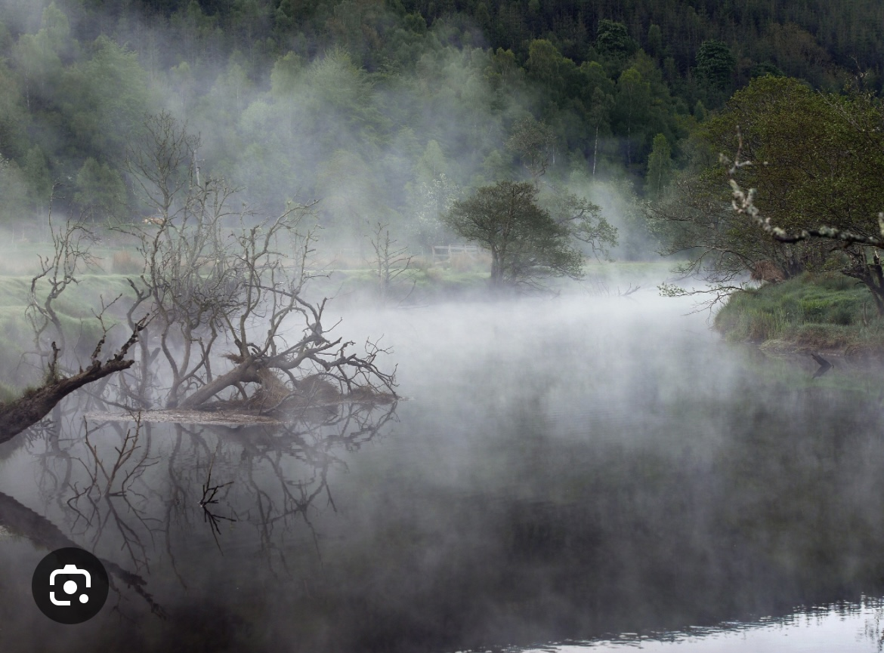
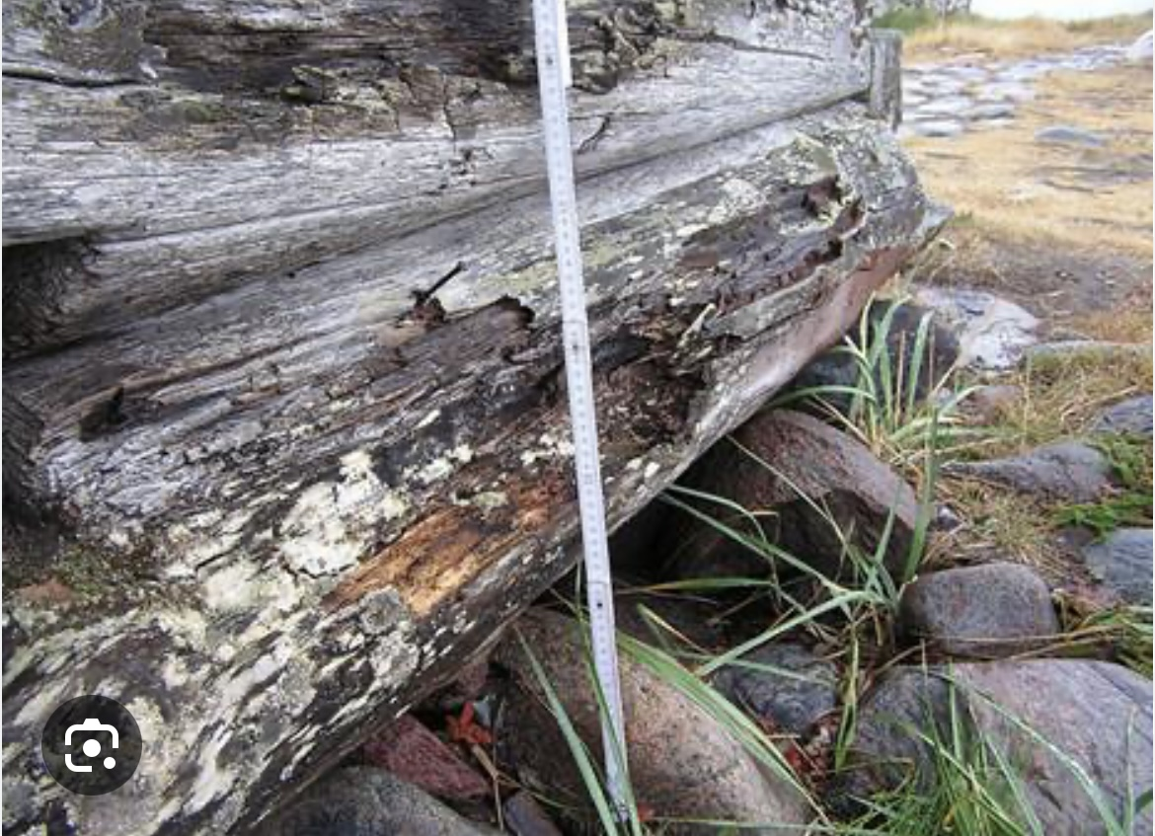
Физические явления
Химические явления

Slide 8
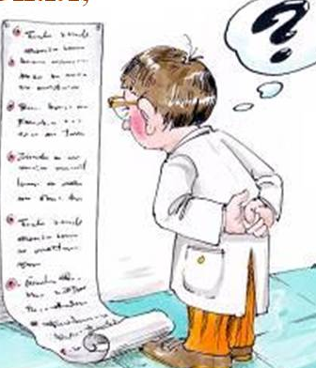
Практическая работа: «Физические и химические явления»
Правила техники безопасности:
Проводить опыты лишь с теми веществами, которые указаны в маршрутном листе.
Строго выполнять указанные меры предосторожности.
Не пробовать вещества на вкус.
Не передавать склянки с реактивами с одной парты на другую.
• Спиртовка зажигается спичкой. После завершения нагревания спиртовку гасят, закрыв ее колпачком.
Банки и склянки закрывайте теми же крышками и пробками, какими они были закрыты изначально.
Закончив работу, приведите рабочее место в порядок.

Slide 9
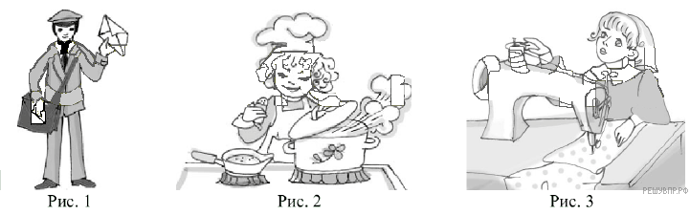
Задание ВПР Физические и химические явления
2.1. (1 балл) Превращение одних веществ в другие называется химической реакцией. Из представленных ниже рисунков выберите тот, на котором изображено протекание химической реакции. Объясните сделанный вами выбор.
Решение: протекание химической реакции изображено на рисунке 2, потому что при приготовлении пищи образуются новые химические вещества.
2.2. (1 балл) Укажите один ЛЮБОЙ один приз нак протекания этой реакции
Ответ: изменение цвета (запаха)

Slide 10
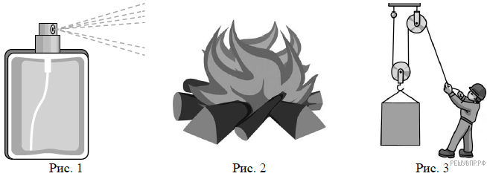
2.1. Из представленных ниже рисунков выберите тот, на котором изображено протекание химической реакции. Напишите номер выбранного процесса и объясните сделанный вами выбор.
Решение: Протекание химической реакции изображено на рисунке 2, потому что в ходе реакции горения образуются новые химические вещества.
2.2.Укажите один ЛЮБОЙ признак протекания этой химической реакции
Ответ: Изменяется цвет дров

Slide 11

Спасибо за урок

